Slide 1
微信公众号开发

Slide 2
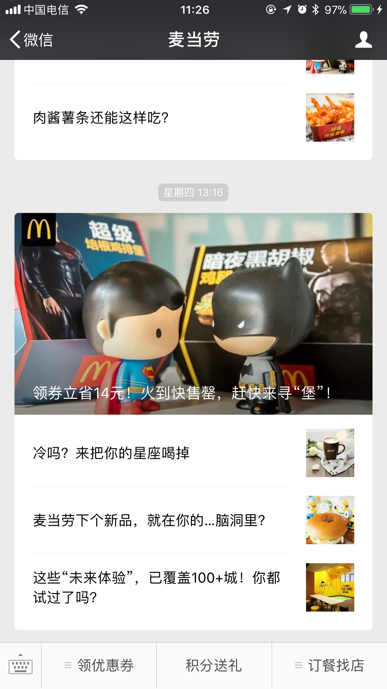
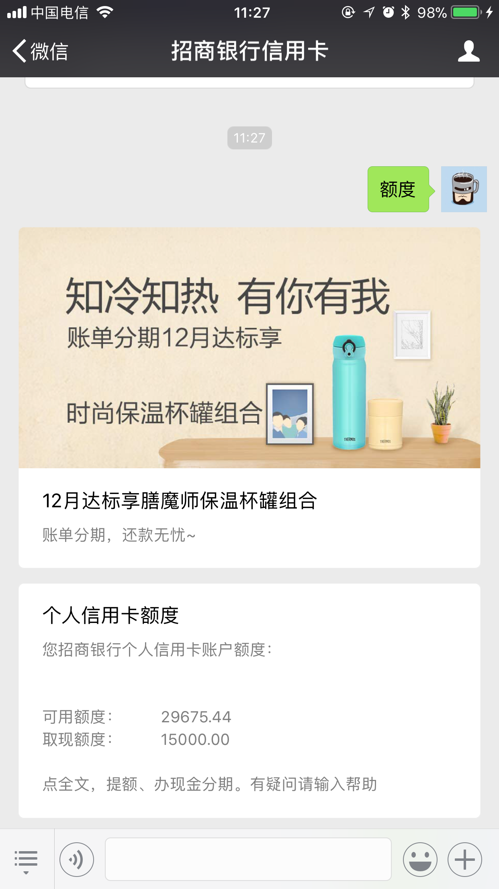
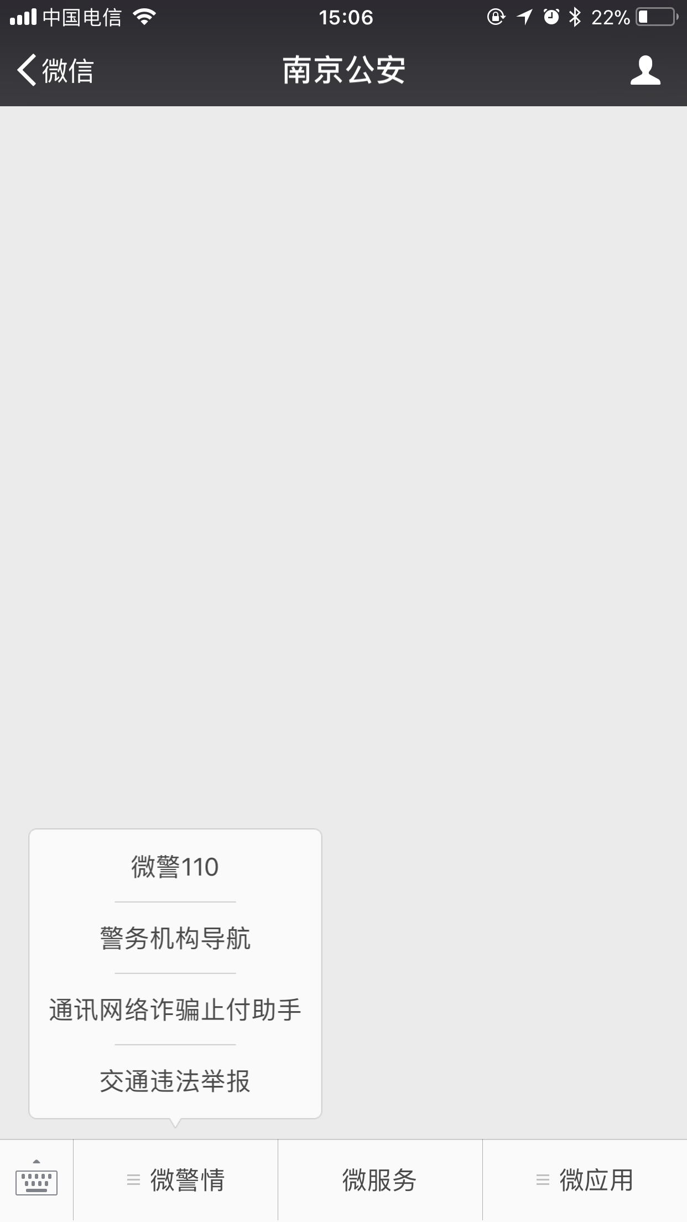
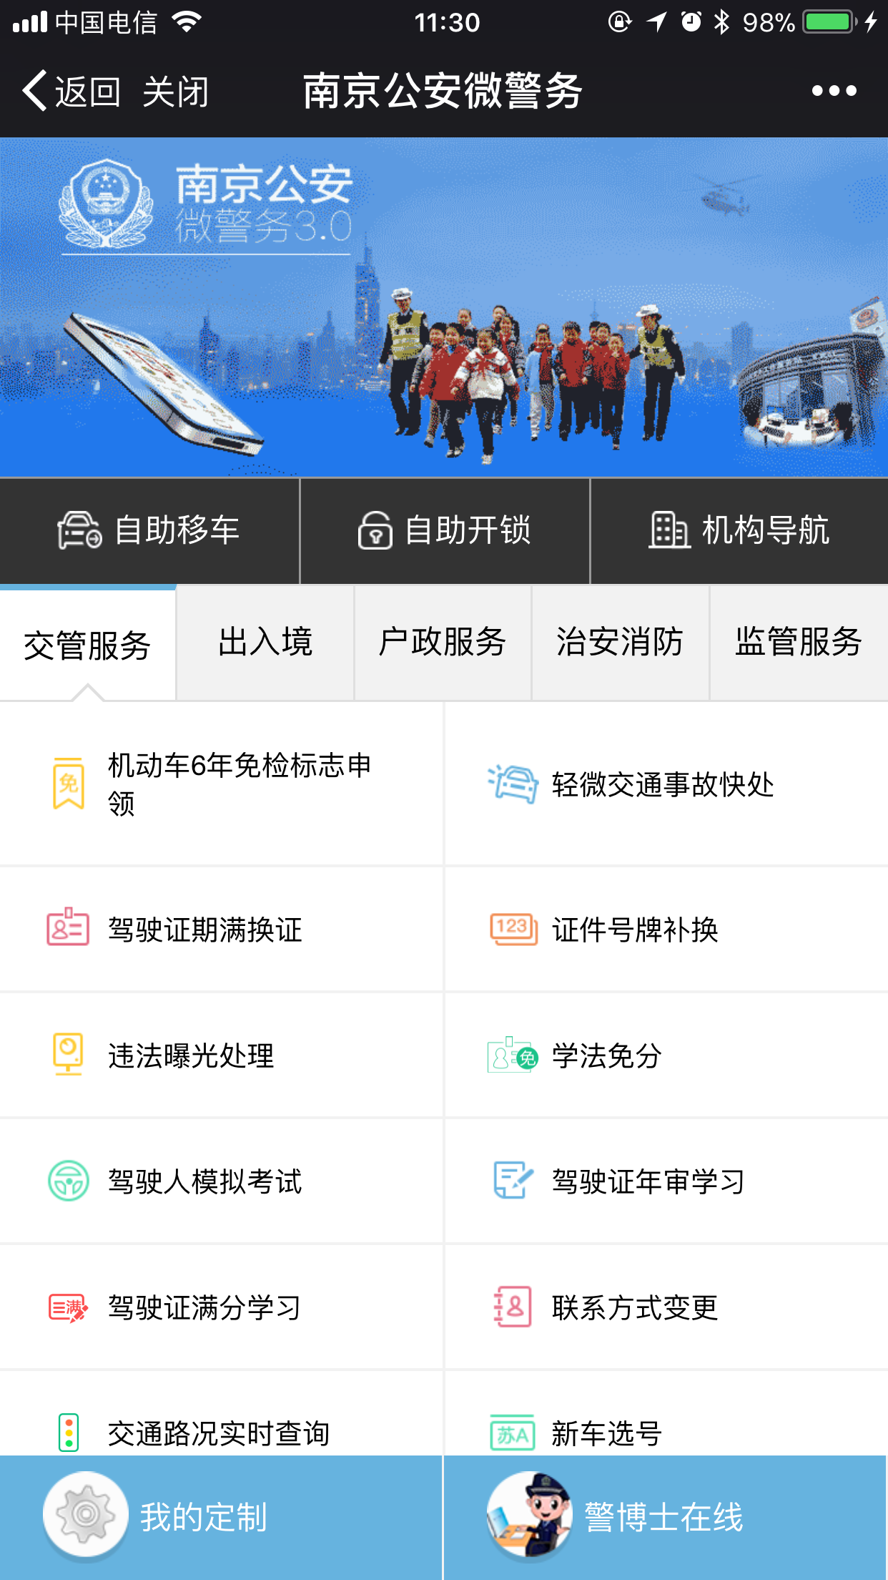
微信公众号可以做什么？
发送图文消息
响应用户发送的消息
配置功能菜单
打开网页

Slide 3
常见的一个理解误区
“我们把开发好的公众号程序，放到微信上，...”
我们开发微信公众号，到底要开发什么？用户、微信、我们的后台服务，三者直接到底如何交互数据？

Slide 4
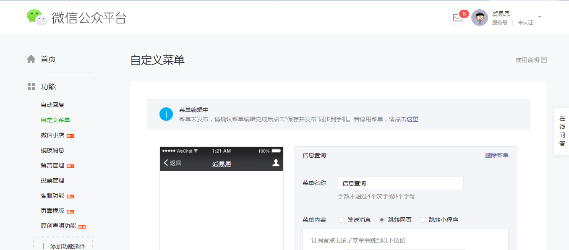
用户和微信
用户的任何操作都会发送给微信服务器
微信服务器将响应消息发送至微信app上

Slide 5
用户、微信和开发者
用户的任何操作都会发送给微信服务器
微信服务器将用户消息转发至开发者服务器
微信服务器将响应消息发送至微信app上
开发者服务器处理后将反馈信息发送给微信服务器

Slide 6
5.了解微信服务器提供的各种HTTP接口
1.首先我们要有一台服务器（域名、备案、80端口）
6.使用App Key和Secret换取Access Token
2.注册我们的服务器（提供一个接口用于绑定和将来接收来自微信服务器的消息）
7.请求各种HTTP接口，调用微信服务器的功能
3.解析来自微信服务器的不同类型的消息
微信服务器将用户消息转发至开发者服务器
开发者服务器处理后将反馈信息发送给微信服务器
4.将反馈内容就行封装返回给微信服务器

Slide 7
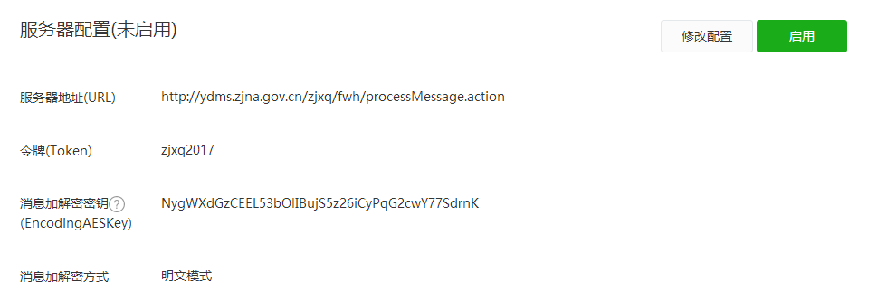
绑定服务器 微信公众平台\开发\基本配置

Slide 8
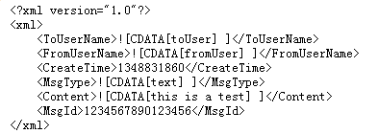
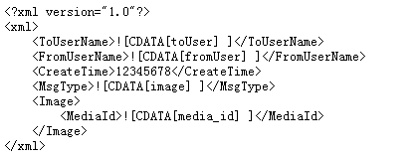
接收和回复消息
接收消息格式：
回复消息格式：

Slide 9
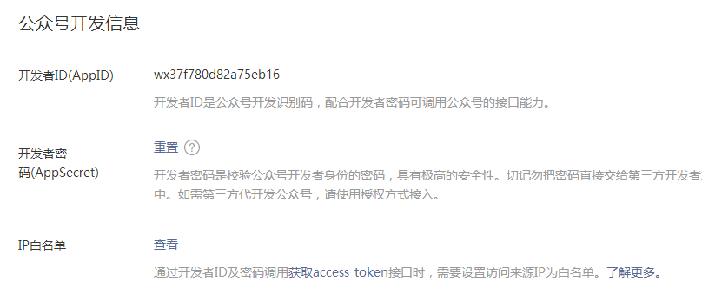
App Key 和 App Secret 微信公众平台\开发\基本配置

Slide 10
Access Token
https://api.weixin.qq.com/cgi-bin/token?grant_type=client_credential&appid=APPID&secret=APPSECRET
公众号调用各接口时都需使用access_token
access_token的有效期目前为2个小时

Slide 11
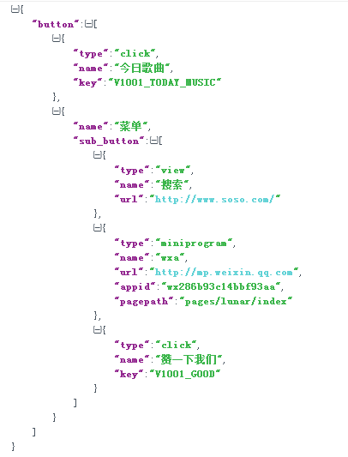
自定义菜单
https://api.weixin.qq.com/cgi-bin/menu/create?access_token=ACCESS_TOKEN

Slide 12
FastWeixin
https://github.com/sd4324530/fastweixin
将XML消息和JSON消息封装撑Java类，不用自己解析XML和封装JSON
不用自己维护Access Token
将微信提供的HTTP接口封装成方法，代码中只需要调用相关的API即可
可以和Struts、Spring等框架结合使用

Slide 13
网页身份认证
https://open.weixin.qq.com/connect/oauth2/authorize
?appid=APPID
&redirect_uri=REDIRECT_URI
&response_type=code
&scope=SCOPE
&state=STATE
#wechat_redirect
https://open.weixin.qq.com/connect/oauth2/authorize?appid=APPID&redirect_uri=REDIRECT_URI&response_type=code&scope=SCOPE&state=STATE#wechat_redirect
redirect
code
openID
REDIRECT_URI?code=xxx

Slide 14
Thanks！

